Slide 1

StyleSync: High-Fidelity Generalized and Personalized Lip Sync
in Style-based Generator
风格同步的数字人
汇报人：陈志伟
2024年12月31日
清华大学、悉尼大学、南洋理工大学 -----CVPR 2023

Slide 2
文章创新点
1. 针对StyleGAN的改进
使用扩展风格空间 𝑊+，使生成器的不同层能够独立控制风格信息，增强了生成的灵活性和个性化表现能力。
2. 个性化优化模块
风格特征微调 (ΔW)：利用小量个性化数据（少于1分钟的视频）对风格空间 𝑊+进行微调，通过学习风格偏移量 ΔW，捕捉目标人物的个性化嘴部运动模式。
同时生成器的参数P也是可微调的。

Slide 3
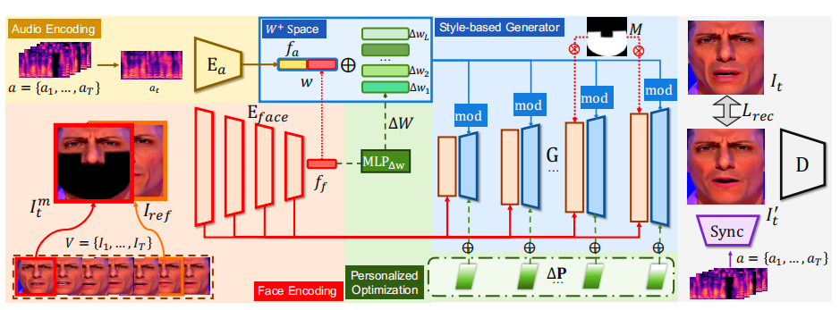
研究方法
style sync

Slide 4
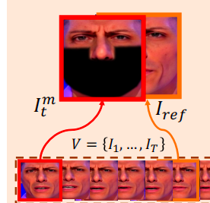
区域遮蔽
StyleSync框架在训练过程中是遮住嘴部的。具体来说，它在目标帧中使用了一个遮罩M，将嘴部和下巴区域遮挡住，包括下颌和脸颊的部分。遮罩后的目标帧中，这些被遮住的区域不再包含视觉信息，只有参考帧 (𝐼ref) 和音频编码器提供的信息用来恢复嘴部区域的动态特征。

Slide 5
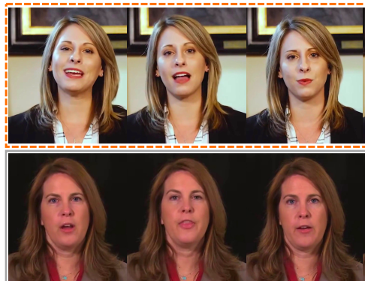
风格微调
在StyleGAN中W风格特征比较单一，使得生成的图像难以做到细节上的调控。于是StyleGAN2提出W+，将原本的风格空间W风格成多个Ws。
本文用各个Ws分步控制生成器的输出。
再加入一个由少量数据生成的ΔW来微调Ws，使得生成器的输出带有可控的风格。

Slide 6
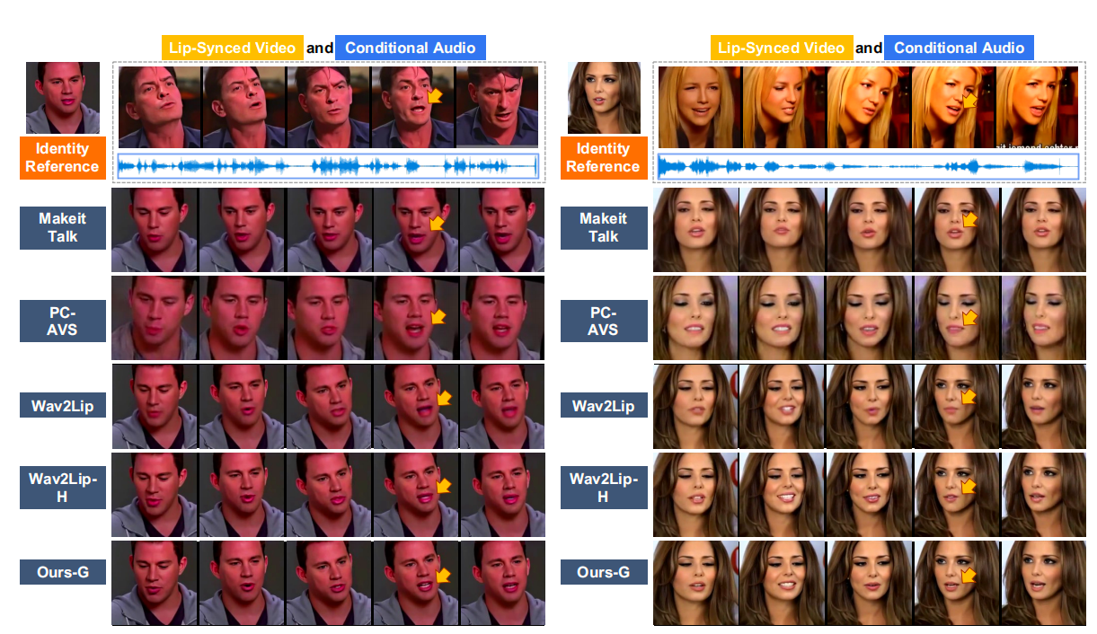

Slide 7
PointTalk: Audio-Driven Dynamic Lip Point Cloud for 3D Gaussian-based Talking
Head Synthesis
汇报人：陈志伟
2024年12月31日
广东省光明实验室、西安交大、清华大学 -----AAAI 2025

Slide 8
文章创新点
提出了一种新的基于三维高斯的框架，称为点谈话，它结合了一个音频驱动的动态唇点云作为一个额外的条件，以实现现实的说话头合成。
介绍了一个音频到点云的模块，用于从语音音频生成一个动态唇点云。此外，我们利用一个动态差异编码器来更准确地捕捉嘴唇运动的细微差别。
设计了一个音频点增强模块，将音频信号与其相应的唇点云同步，并理解跨模态条件特征之间的相关性。

Slide 9
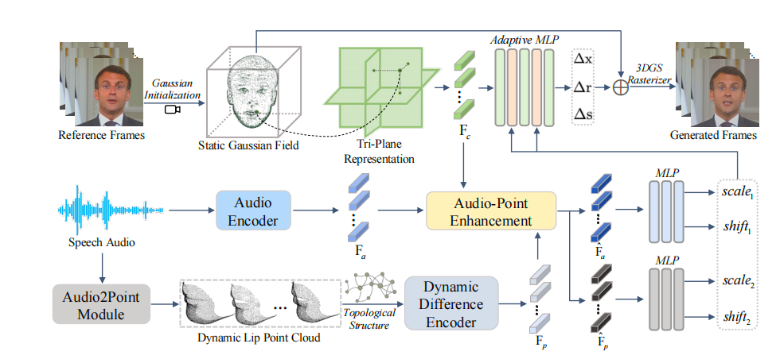
研究方法
style sync

Slide 10
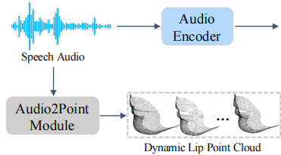
Audio2Point
输入：
语音信号（Speech Audio）。
输出
一个与输入语音同步的动态唇部点云

Slide 11
Audio2Point
1使用Mesh网格作为参考几何结构。参考网格的作用是提供面部和唇部的基础结构信息。
2语音特征与网格嵌入（Mesh Embedding）结合后，通过Mesh Decoder 生成预测的网格（Predicted Mesh）。
3从生成的预测网格中提取点信息，形成整个面部的点云（Head Point Cloud）。
4进一步选择出唇部区域的点，生成动态唇部点云（Lip Point Cloud）。

Slide 12

拓扑结构编码和动态差分编码
1为了捕捉唇部点云的拓扑结构，模块使用 多分辨率哈希网格（Multi-Resolution Hash Grid） 对点云进行编码：
2针对动态唇部点云，为了捕捉帧间运动的微小变化，模块设计了一个 动态差分编码器
作用： 提取点云动态变化中的细微特征，确保唇部运动的连贯性和准确性。

